Slide 1




АЛЕКСАНДР СЕЛЮТИН
адвокат, управляющий партнёр, к.ю.н., доцент
12 лет
выслуги МВД
5 лет
работы судьей
12 лет
защиты и поддержки бизнеса как адвокат

Slide 2


Slide 3

Лучший инструмент для защиты бизнеса в РФ
Forbes Legal Ranking
Право 300
КоммерсантЪ
Российская Арбитражная Ассоциация

Slide 4

ЗАЩИТА ЗАКОННЫХ ИНТЕРЕСОВ ЛИЗИНГОВОЙ ОТРАСЛИ В УГОЛОВНО-ПРАВОВОЙ СФЕРЕ

Slide 5


ЗА ЧТО МОЖНО СЕСТЬ ?
ст.159 ст.159.1 ст.159.2 ст.159.3 ст.159 ч.5 ст.159 ч.6 ст.159 ч.7 ст.160 ст.163 ст.164 ст.165 ст.169 ст.170 ст.170.1 ст.171 ст.171.1 ст.171.2 ст.171.3 ст.173.1 ст.173.2 ст.174 ст.174.1 ст.175 ст.176 ст.177 ст.178 ст.179 ст.180 ст.181 ст.183 ст.184 ст.185 ст.185.1 ст.185.2 ст. 185.3 ст.185.4 ст.185.5 ст.185.6 ст.186 ст.187 ст.189 ст.190 ст.191 ст.192 ст.193 ст.193.1 ст.194 ст.195 ст.196 ст.197 ст.198 ст.199 ст.199.2 ст.199.3 ст.199.4 ст.200.1 ст.201 ст.201.2 ст.201.3 ст.202 ст.203 ст.204 ст.272 ст.273 ст.274 ст.285 ст.285.1 ст.285.2 ст.285.3 ст.285.5 ст.285.6 ст.286 ст.286.1 ст.287 ст.288 ст.289 ст.290 ст.291 ст.291.1 ст.292 ст.293 ст.322.1 ст.322.2 ст.322.3 ст.325 ст.327 ст.327.1

Slide 6

ВИДЫ РИСКОВ
ВНУТРЕННИЕ
ВНЕШНИЕ

Slide 7
ВИДЫ РИСКОВ
ВНУТРЕННИЕ
ВНЕШНИЕ
Коммерческий подкуп
160 УК РФ – присвоение или растрата (хищение чужого имущества, вверенного лицу)
159 УК РФ – мошенничество (включая хищение бюджетных денежных средств)
Хищение денежных средств организации посредством заключения договоров ГПХ
Конфликтные увольнения
199.2 УК РФ – сокрытие денежных средств или имущества подлежащего уплате в бюджет
199 УК РФ – уклонение от уплаты налогов (неправомерный налоговый вычет и иные махинации с возмещением НДС)
Хищение денежных средств организации бухгалтером
Хищение сведений, составляющих коммерческую тайну

Slide 8

1
ВНУТРЕННИЕ РИСКИ
Коммерческий подкуп (ст. 204 УК РФ) – при отсутствии налаженной системы безопасности и проверки контрагентов, сотрудники, имеющие полномочия на заключение, утверждение лизинговых сделок могут быть вовлечены в коррупционные проявления
Сотрудник компании предложил сотруднику компании-конкурента передавать информацию о клиентах, за 2 % от стоимости имущества от заключенной сделки

Slide 9
1
ВНУТРЕННИЕ РИСКИ
Хищение денежных средств организации посредством заключения договоров ГПХ
Топ-менеджер выводит активы через аффилированные организации.
Генеральный директор при содействии своего заместителя вывел из организации имущество на сумму более 2.5 млрд. ₽, при этом по результатам сделки провел через счета 1,5 млрд. ₽.

Slide 10
1
ВНУТРЕННИЕ РИСКИ
Заключение договора лизинга на 1,5 млрд ₽
Незаконное внесение в протокол заседания Кредитного комитета организации сведений об одобрении сделки
Расторжение договора лизинга
Переход имущества в собственность аффилированной организации

Slide 11
1
ВНУТРЕННИЕ РИСКИ
Хищение денежных средств организации бухгалтером
Главбух и бухгалтер, используя электронную подпись гендиректора, перечисляли средства со счета компании на счет ряда ЮЛ, а также на личные счета и затем их обналичивали, посредством перевода в качестве премий, надбавок по заработной плате. Таким способом они вывели со счетов фирмы около 300 млн рублей.

Slide 12
1
ВНУТРЕННИЕ РИСКИ
Конфликтные увольнения
Сотрудники, осведомленные о внутренних процессах организации, могут привлечь излишнее внимание правоохранительных и налоговых органов, а также повлечь негативные материальные и репутационные последствия.

Slide 13
1
ВНУТРЕННИЕ РИСКИ
Хищение сведений, составляющих коммерческую тайну
Действуя по принципу промышленного шпионажа, сотрудники могут передавать иным организациям-конкурентам сведения, составляющие коммерческую тайну (кража базы данных клиентов или списки и условия лизинговых сделок за определенный период) за вознаграждение. Такие действия сотрудника могут быть квалифицированы по ст. 183 УК РФ.

Slide 14

2
ВНЕШНИЕ РИСКИ
159 УК РФ – мошенничество
Из партнера-лизингодателя в мошенника, расхищающего государственное имущество, эквивалентное 90 млн. Аффилированные лизингополучатель и продавец имущества решили сохранить имущество, привлечь генерального директора лизингодателя к уголовной ответственности, поскольку компания-продавец – государственная, а соответственно предмет лизинга гос. имущество. В дальнейшем лизингополучатель мог подать гражданский иск на возмещение ущерба.

Slide 15
2
ВНЕШНИЕ РИСКИ
ЛИЗИНГОВАЯ КОМПАНИЯ
Право владения оборудованием
(в будущем передача в собственность)
Лизинговые платежи
Деньги за оборудование
Право собственности на оборудование (гос. имущество)
ООО «ААА»
(покупатель / лизингополучатель)
Платежи по аренде
ГОС. КОМПАНИЯ
(продавец)
Аренда оборудования

Slide 16
2
ВНЕШНИЕ РИСКИ
159 УК РФ – мошенничество
После того как в гражданском обороте появился лизинг с гражданами, организации, занимающиеся выдачей займов населению, приспособили договор возвратного лизинга для выдачи займов гражданам вместо заключения жестко регламентированных и регулируемых со стороны государства договоров кредита и микрозайма

Slide 17
2
ВНЕШНИЕ РИСКИ
159 УК РФ – мошенничество
Создание фиктивных лизинговых правоотношений, с целью незаконного получения денежных средств из бюджета Волгоградской области, в качестве субсидий по программе поддержки лизинговой отрасли малого и среднего бизнеса – ст. 159 УК РФ (7 эпизодов, ущерб около 15 млн. руб., 3,5 года лишения свободы с учетом смягчающих обстоятельств)

Slide 18
2
ВНЕШНИЕ РИСКИ
Поиск фирм осуществляющих свою экономическую деятельность на территории Волгоградской области, обеспечение полного контроля для использования их статуса и расчетных счетов
Заключение между подконтрольными организациями договоров лизинга, без намерения исполнять договорные обязательства
Проведение денежных средств в размере 20 % от суммы лизинга (условие государственной программы) с целью искусственного создания условий для получения субсидии
Изготовление доверенности от лизингополучателя, сбор необходимых документов и подача заявки в Комитет экономической политики Волгоградской области
Получение на расчетные счета подконтрольных организаций бюджетных денег и их вывод с помощью заключения фиктивных гражданско-правовых договоров

Slide 19
2
ВНЕШНИЕ РИСКИ
199 УК РФ – уклонение от уплаты налогов
Налоговые органы признают возвратный лизинг мнимой сделкой, используя ст. 170 ГК РФ
Доначисляют НДС и налог на прибыль организаций, вменяя отсутствие реальных хозяйственных операций по приобретению и передаче в лизинг имущества
Обвиняют в создании формального документооборота с применением замкнутой схемы движения денежных средств с целью уклонения от уплаты налогов
Признают длительные отсрочки по лизинговым платежам подозрительными

Slide 20
2
ВНЕШНИЕ РИСКИ
199.2 УК РФ – сокрытие денежных средств или имущества подлежащего уплате в бюджет
Попытка сокрыть имущество с целью воспрепятствовать взысканию недоимки (Письмо ФНС от 02.06.2016 г. N° ГД-4-8/9849):
оплата кредиторам со счетов третьих лиц
расчеты наличными денежными средствами
использование денежных средств с бюджетного счета для приобретения векселей, с целью их дальнейшего использования для расчетов с контрагентами
открытие новых расчетных счетов
несдача денежной выручки в кассу
утаивание информации об имуществе в учетных документах
искажение информации об имуществе в бухгалтерских документах
совершение мнимых сделок с имуществом

Slide 21
2
ВНЕШНИЕ РИСКИ
199.2 УК РФ – сокрытие денежных средств или имущества подлежащего уплате в бюджет
Признаками сокрытия имущества от погашения налоговой недоимки ФНС считает:
отсутствие у хозяйственной операции деловой цели
превышение роста расходов по бухгалтерской отчетности над ростом расходов по налоговой отчетности
заключение договоров с условием зачисления денежных средств на счет третьей компании
осуществление хозяйственных операций по реализации товаров, работ, услуг с существенной отсрочкой/рассрочкой платежа, как следствие – большой объем дебиторской задолженности
заключение формальных договоров с третьими лицами (как правило, договоры займа, договоры оказания услуг)
участие «фирм-однодневок» в цепочке приобретения или реализации товаров, работ или услуг

Slide 22
2
ВНЕШНИЕ РИСКИ
160 УК РФ – присвоение или растрата (хищение чужого имущества, вверенного лицу)
Субъекту должно быть правомерно вверено имущество или деньги их собственником, а также полномочия для распоряжения ими
Признаки вверенного имущества:
чужое имущество находилось во владении или в ведении лица
чужое имущество перешло во владении или ведение лица правомерно
лицо по волеизъявлению собственника было наделено определенными полномочиями в отношении находящегося в его владении или ведении чужого имущества

Slide 23
2
ВНЕШНИЕ РИСКИ
Финансирование терроризма
Преступные действия заключаются в фиктивном заключении договора лизинга (без намерения его исполнять)
Риск характеризуется передачей предмета лизинга первоначальным лизингополучателем третьему лицу, который может использовать данный предмет лизинга в террористической деятельности

Slide 24
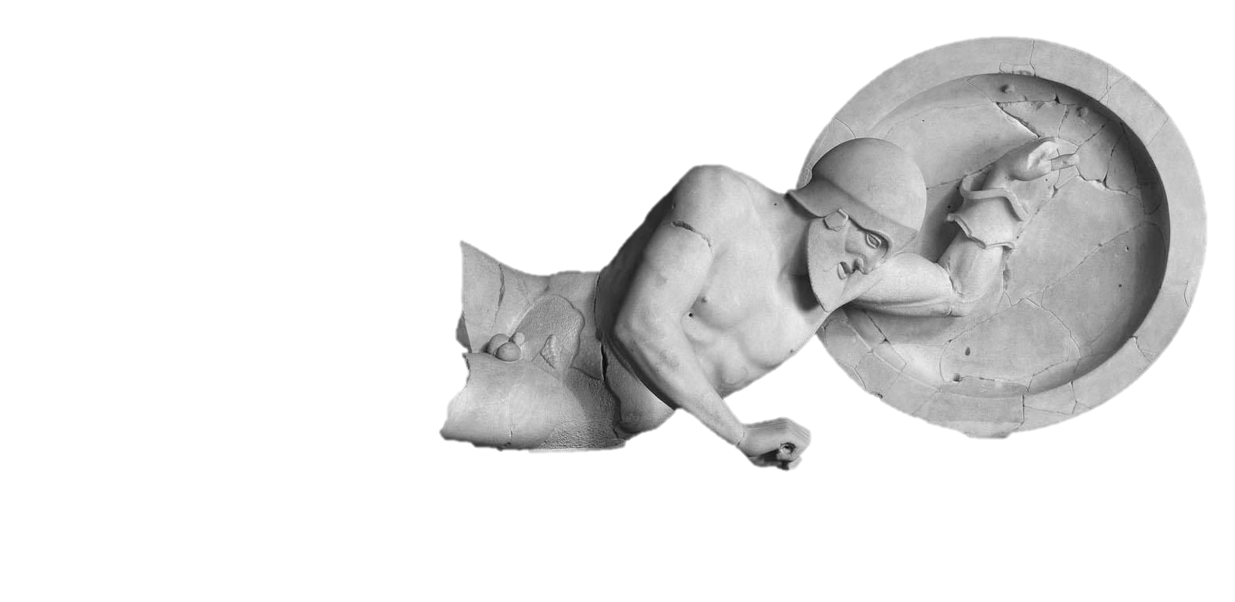
ТЕХНОЛОГИЯ ЗАЩИТЫ ЗАКОННЫХ ИНТЕРЕСОВ ЛИЗИНГОВОЙ ОТРАСЛИ

Slide 25
ЧТО ТАКОЕ «КОМПЛАЕНС»?
правила
стандарты
регламенты
управление
прозрачность
политики
право
требования
с англ. языка – согласие, повиновение, действие в соответствии с указанием, соответствие

Slide 26

ПОЧЕМУ НУЖНО ВНЕДРЯТЬ КОМПЛАЕНС
Выявление «слабых мест» в организации
Предотвращение нарушений
Снижение уровня финансовых потерь
Повышение уровня корпоративной культуры

Slide 27
ВИДЫ КОМПЛАЕНСА
Общие
Уголовно-правовой
Налоговый
Антикоррупционный
Трудовой
Иные
Специальные
Экологический
Комплаенс в фармацевтике
Комплаенс в области корпоративных закупок
Иные
Санкционный
Комплаенс на финансовом рынке

Slide 28
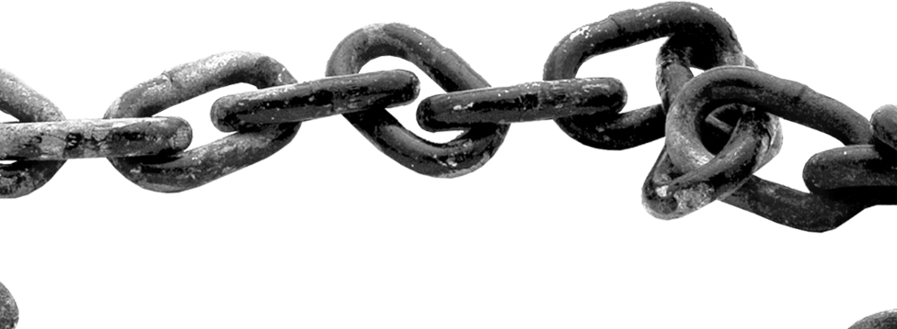
УГОЛОВНО-ПРАВОВОЙ КОМПЛАЕНС

Slide 29

СОДЕРЖАНИЕ КОМПЛАЕНСА
Выявление рисков
Оценка рисков
Управление рисками
Предупреждение рисков

Slide 30
анализ конкурентной среды
анализ текущих обстоятельств организации (перед контрагентами банками госорганами)
анализ учетной налоговой политики и аудиторских заключений
анализ взаимоотношений с государством (госорганы, госкомпании)
анализ трудовых отношений (коммерческая тайна, корректность увольнения)
проверка контрагентов
анализ внутрикорпоративных отношений (внутрикорпоративные конфликты)
ВЫЯВЛЕНИЕ «СЛАБЫХ МЕСТ» В ОРГАНИЗАЦИИ

Slide 31
Недовольные сотрудники
Расследуемы уголовные дела
Бывшие супруги
Внутрикорпоративные конфликты
Работа с государством
Рейдерство
Конкуренты
Налоговые органы
Контрагенты
Аудиторы
Банки
ПРИРОДА РИСКОВ ПРИВЛЕЧЕНИЯ К УГОЛОВНОЙ ОТВЕТСТВЕННОСТИ

Slide 32

ОЦЕНКА РИСКОВ
Вероятность наступления риска
Возможные последствия наступления уголовно-правового риска
Определение способов предупреждения уголовно-правовых рисков или же минимизации их последствий
Затраты на устранение или предупреждение

Slide 33
КАК УПРАВЛЯТЬ
УГОЛОВНО-ПРАВОВЫМИ РИСКАМИ?
использование всей информации
и средств воздействия
эффективная минимизация уголовно- правовых рисков
Риск еще не возник
адаптация возможных решений
к сложившейся обстановке
предотвращение части неблагоприятных последствий
Период несения риска
нейтрализация влияния риска и ущерба
на другие события
локализация распространения ущерба
Риск наступил

Slide 34
Внешний due diligence – проверка на благонадежность контрагентов, взаимодействие с государственными органами
Внутренний due diligence – осуществление проверки по работе внутри компании (анализ договоров, правил внутреннего распорядка, оплаты труда и т. д.)
ПРЕДУПРЕЖДЕНИЕ
УГОЛОВНО-ПРАВОВЫХ РИСКОВ
Разработка и внедрение кодекса этики, правил поведения внутри организации
Введение режима «коммерческой тайны»
Организация безопасной работы и хранения информации (отказ от флеш карты и т.д.)

Slide 35
Проведение тренингов, семинаров для сотрудников (правила общения с проверяющими организациями, нюансы проведения допросов и т. д.)
ПРЕДУПРЕЖДЕНИЕ
УГОЛОВНО-ПРАВОВЫХ РИСКОВ
Разработка и отработка стратегии действий сотрудников при внезапном проведении проверок со стороны налоговых, правоохранительных органов
Контроль и незамедлительное устранение обнаруженных нарушений, которые выходят за пределы норм комплаенса

Slide 36

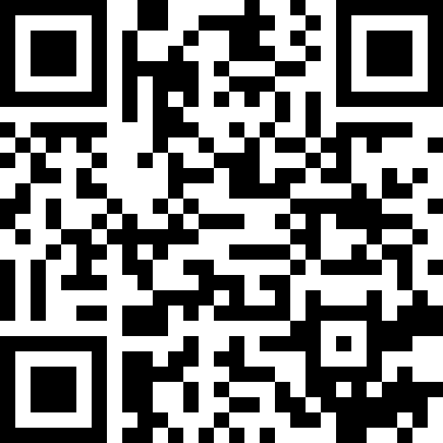

Дайджест налоговых рисков
Чек-лист для оценки бизнеса

